Slide 1
Гемофилия – «царская болезнь»
Подготовлено УЗ «Брестская центральная поликлиника»

Slide 2
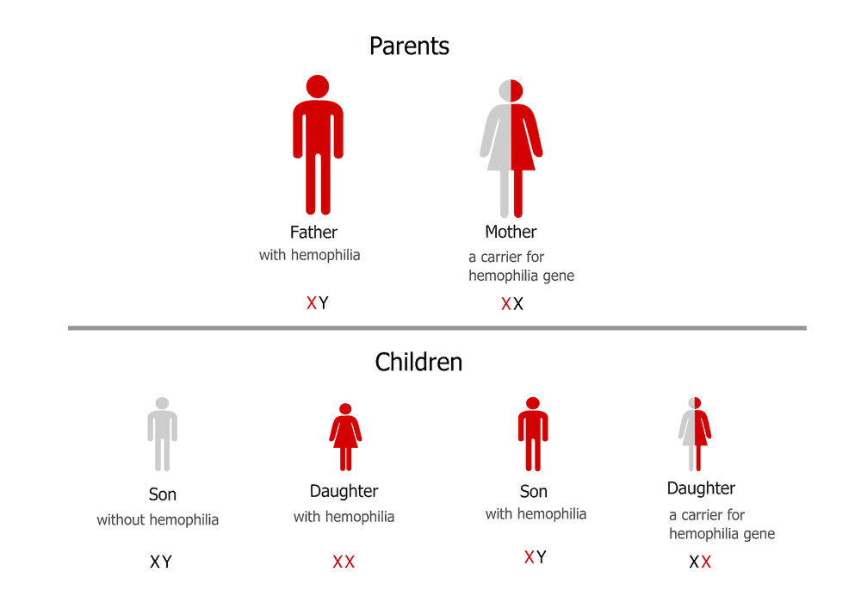
Определение
Свертывание крови — сложный биологический комплекс процессов образования в крови нитей белка фибрина, формирующих тромб, в результате чего кровь теряет текучесть, приобретая творожистую консистенцию.
Коагуляция — сам процесс свёртывания крови. При разрушении стенки сосуда тромбоциты собираются у места травмы и выделяют тромбопластин, который, наряду с кальцием, витамином К и протромбином, способствует превращению фибриногена в фибрин. Образуются сети фибрина, где задерживаются форменные элементы крови. Это и является сгустком крови — тромбом. Процесс коагуляции длится 3—8 мин.

Slide 3
Определение
Гемофилия - наследственное заболевание, которое нарушает процесс свертывания крови, что вызвано врожденным отсутствием или уменьшением количества факторов, способствующих этому процессу.
Болезнь характеризуется нарушением свертываемости крови и проявляется в виде частых кровоизлияний в суставы, мышцы и внутренние органы, которые могут происходить как в связи с травмами, часто незначительными, так и спонтанно
Болезнь проявляется только у лиц мужского пола, женщины являются носителями гена гемофилии. Каждый родившийся у этой женщины мальчик имеет 50 % шанс стать больным гемофилией. Носители обычно не имеют никаких признаков заболевания.

Slide 4
«Царская болезнь» – так называют гемофилию. Она стала причиной ранней смерти многих наследников правящих династий Великобритании, Германии, Испании и России, распространялась среди потомков британской королевы Виктории, у которой, видимо, и произошла мутация гена.

Slide 5
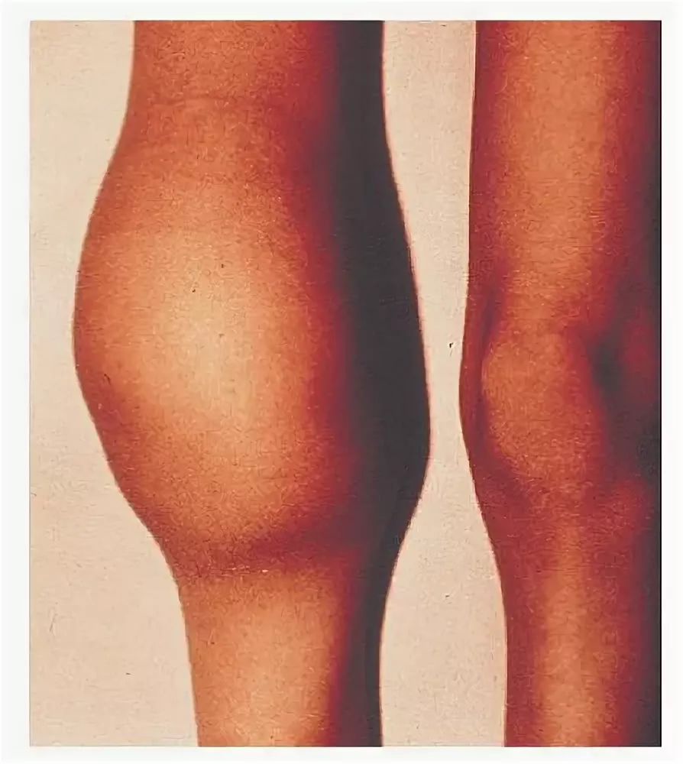
Виды гемофилий:
Гемофилия А (классическая гемофилия) обусловлена дефицитом фактора VIII антигемофильного глобулина (АГГ) составляет 70 - 80 % от всех случаев заболевания,
Гемофилия В (болезнь Кристмаса, рождественская болезнь) связана с дефицитом фактора IX. составляет 6 -13% от всех случаев заболевания На дефицит этих двух факторов свертывания приходится 96 - 98 % всех наследственных коагулопатий.
Гемофилия С (болезнь Розенталя) связана с дефицитом ХI фактора. Ген гемофилии С фиксируется на U хромосоме, заболевание аутосомное, болеют девочки и мальчики, встречается в гетеро- и гомозиготной формах. Гомозиготная форма протекает тяжело.

Slide 6
Проявление
Первые проявления кровоточивости у больных гемофилией развиваются чаще всего в то время, когда ребенок начинает ходить или подвергается бытовым травмам. У некоторых больных первые признаки гемофилии выявляются уже в период новорожденности (синяки на теле). Дети, страдающие гемофилией, отличаются хрупкостью, бледной тонкой кожей и слабо развитым подкожным жировым слоем. Кровотечения по сравнению с вызвавшей их причиной всегда бывают чрезмерными. Наряду с подкожными, внутримышечными, межмышечными наблюдаются кровоизлияния во внутренние органы, а также кровоизлияния в суставы, протекающие с повышением температуры. Чаще всего поражаются крупные суставы. Повторные кровоизлияния в один и тот же сустав ведут к воспалительным изменениям его, деформации и ограничению подвижности.

Slide 7
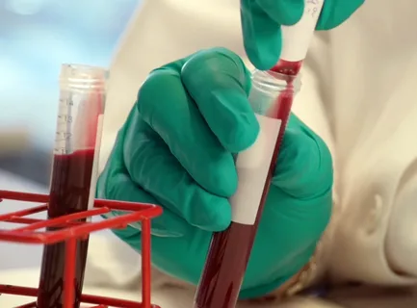
Диагностика
Тяжесть течения гемофилии зависит от уровня фактора свертывания крови и традиционно выражается в проценте от средней обычной свертывающей активности, которая определяется как 100%. Носители гемофилии часто имеют сниженный уровень фактора в крови. Степень тяжести течения болезни определяется по уровню активности фактора VIII и фактора IX в процентном содержании от нормальной активности в крови:
более 200% - наивысшие уровни, обнаруживаемые при беременности;
50%-200% - нормальный уровень активности факторов VIII или IX;
25%-49% - примерно треть носителей имеет уровень, соответствующий нижнему пределу нормы или чуть меньше;
6%-24% - легкая форма гемофилии, при уровне активности фактора выше этой кровотечение даже в случае травмы нехарактерно;
1%-5% - гемофилия средней тяжести;
менее 1% - тяжелая форма гемофилии.

Slide 8
Лечение
Лечение гемофилии включает в себя введение находящегося в дефиците у больного фактора свертывания крови непосредственно в вену пациента.
Учитывая, что при гемофилии внутримышечные и подкожные инъекции дают кровоизлияния, лекарства вводят преимущественно внутривенно или дают внутрь. Диету больных необходимо обогащать витаминами А, В, С, D, солями фосфора и кальция. Рекомендуются арахисовые орехи. При неосложненных кровоизлияниях в суставы показан полный покой, холод.

Slide 9
ИСТОРИЯ ПОДХОДОВ В ЛЕЧЕНИИ ГЕМОФИЛИИ
· КОНЕЦ 40 -Х ГОДОВ 20 -ГО СТОЛЕТИЯ – ПЕРВЫЕ ПОПЫТКИ ФРАКЦИОНИРОВАНИЯ ПЛАЗМЫ ЧЕЛОВЕКА
· 60 -Е ГОДЫ 20 -ГО СТОЛЕТИЯ – СОЗДАНИЕ КРИОПРЕЦИПИТАТА
· 70 -Е ГОДЫ 20 -ГО СТОЛЕТИЯ – СОЗДАНИЕ ПЕРВЫХ ПРЕПАРАТОВ КОНЦЕНТРАТОВ СВЕРТЫВАНИЯ КРОВИ
· 80 -Е ГОДЫ 20 -ГО СТОЛЕТИЯ – ВЫПУСК ВЫСОКООЧИЩЕННЫХ ВИРУСБЕЗОПАСНЫХ КОНЦЕНТРАТОВ ФАКТОРОВ
· КОНЕЦ 20 -ГО СТОЛЕТИЯ – ПОЯВЛЕНИЕ РЕКОМБИНАНТНЫХ ПРЕПАРАТОВ ФАКТОРОВ СВЕРТЫВАНИЯ
· НАШИ ДНИ – ВОЗМОЖНОСТЬ ПРОФИЛАКТИЧЕСКОЙ ТЕРАПИИ ПАЦИЕНТОВ С ГЕМОФИЛИЕЙ АДЕКВАТНЫМИ ДОЗАМИ КОНЦЕНТРАТОВ СВЕРТЫВАНИЯ КРОВИ И ВОЗМОЖНОСТЬ ВЫБОРА ПРЕПАРАТА

Slide 10
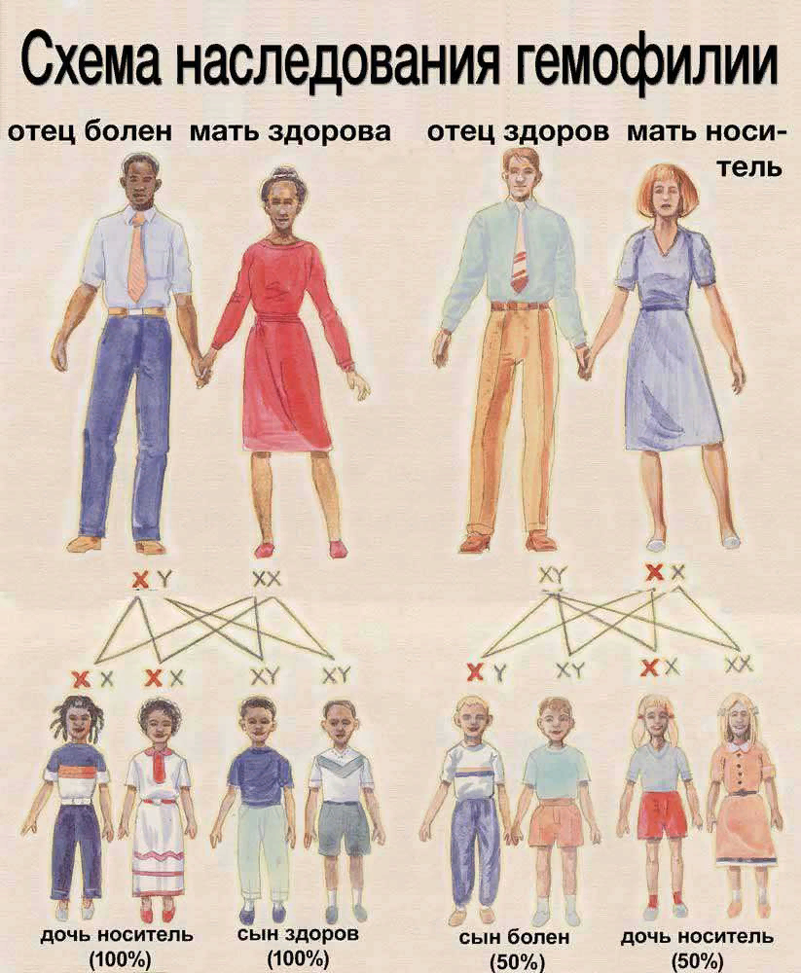
Профилактика
Важнейшее профилактическое мероприятие – медико-генетическое консультирование вступающих в брак. При браке больного гемофилией и женщины-кондуктора гемофилии детей иметь не рекомендуют. У здоровой женщины, состоящей в браке с больным, на 14 – 16-й неделе беременности методом трансабдоминального амниоцентеза устанавливается пол плода. Если будущий ребёнок – девочка, то матери рекомендуют прервать беременность, поскольку существует опасность распространения гемофилии через женщину-кондуктора. При браке здорового мужчины и женщины-кондуктора детей иметь не рекомендуют в связи с вероятностью рождения мужчины, больного гемофилией или женщины-кондуктора.

Slide 11
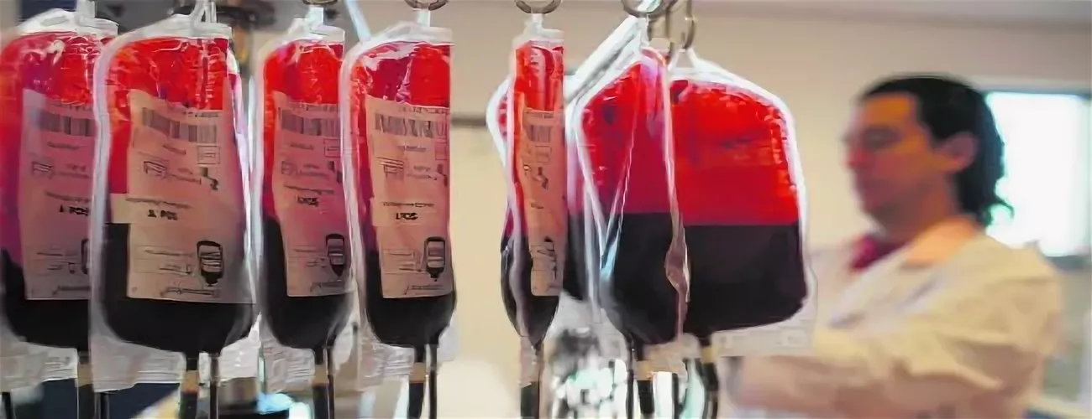
К сожалению, болезнь не побеждена и сегодня. Лечение гемофилии на сегодняшний день доступно в основном больным гемофилией, живущих в развитых странах. В Беларуси, по данным Республиканского центра коагулопатий, на учете состоят 513 человек с гемофилией А, из них 281 человек с тяжелой формой. С гемофилией Б на учете состоят 124 человека, из них 59 пациентов с тяжелой формой заболевания

